Slide 1
II Всероссийский педагогический конкурс.
Моя лучшая методическая разработка.
Тема
«Лепбук как инновационный метод в развитии дошкольника с ограниченными возможностями здоровья»
Выполнила:
Абдурахмановой Патимат Мамед кызы,
воспитатель, 1 кв. категория

Slide 2
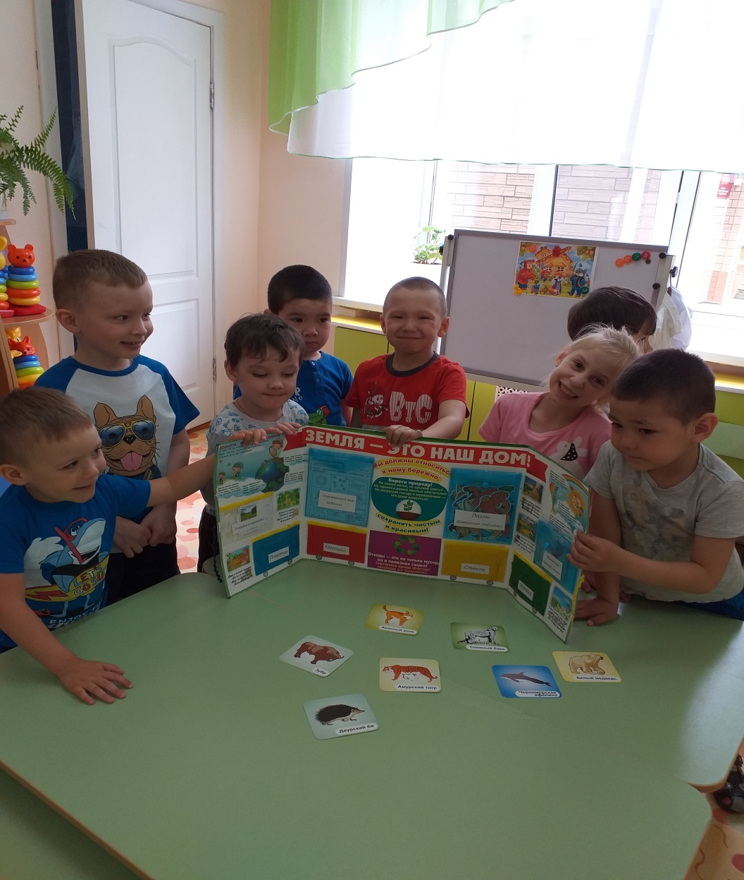
Лэпбук
«Земля – это наш дом»

Slide 3
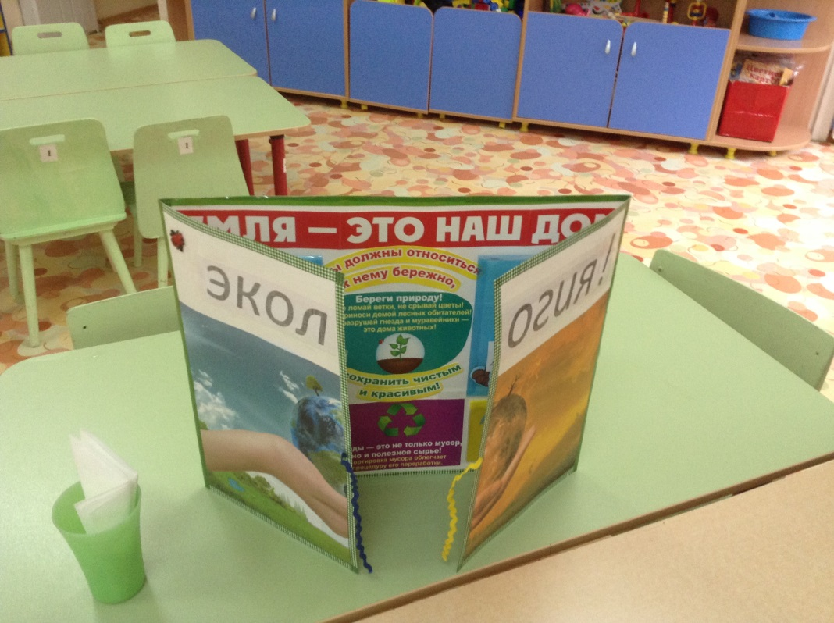
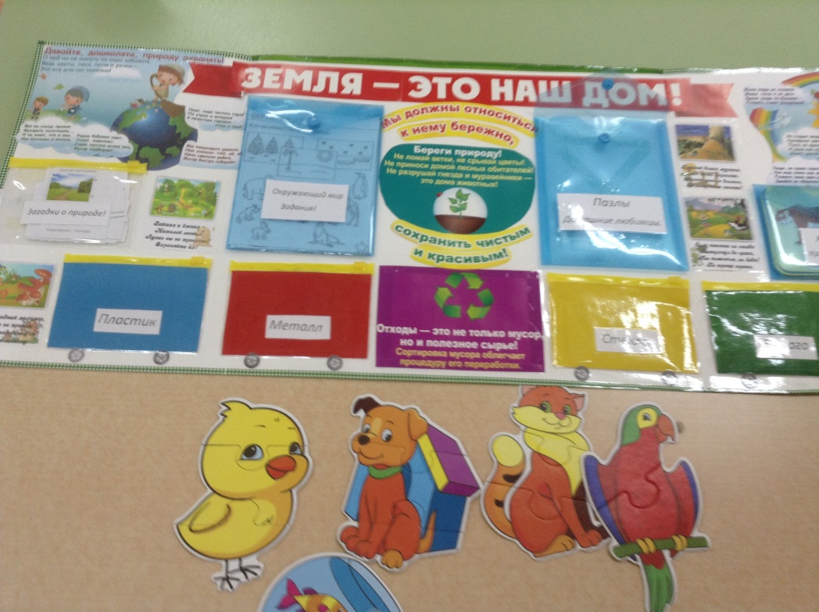
Главный закон Экологии-все связано со всем
Дети познакомились с
природными ресурсами
Тюменской области.

Slide 4
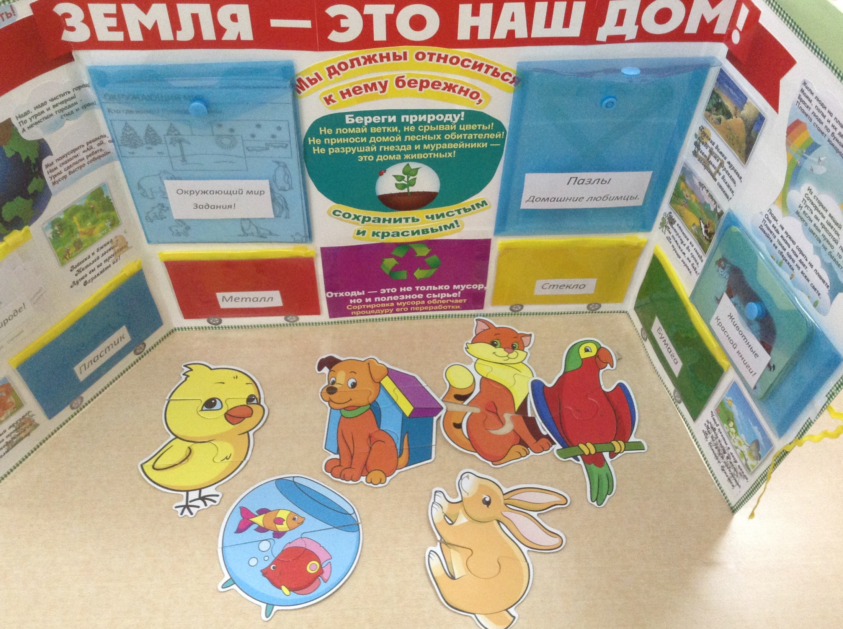

Slide 5
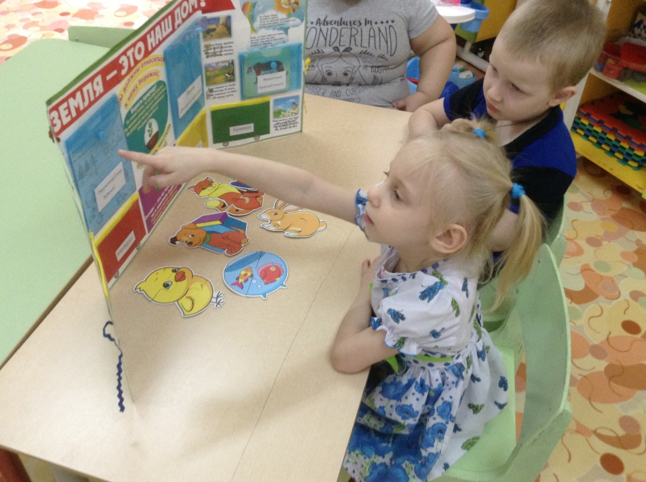
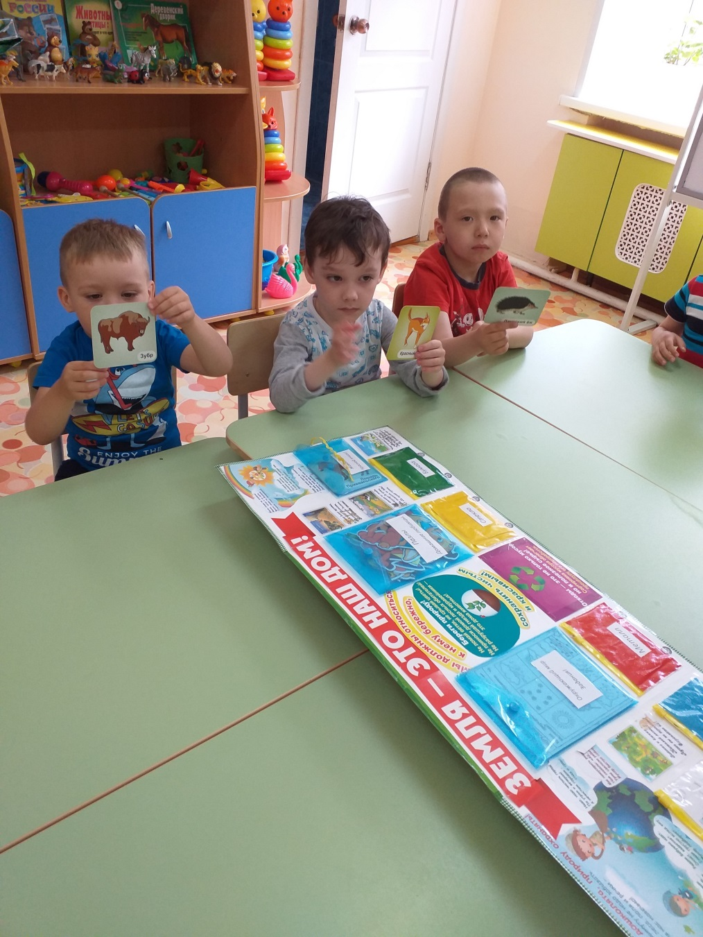
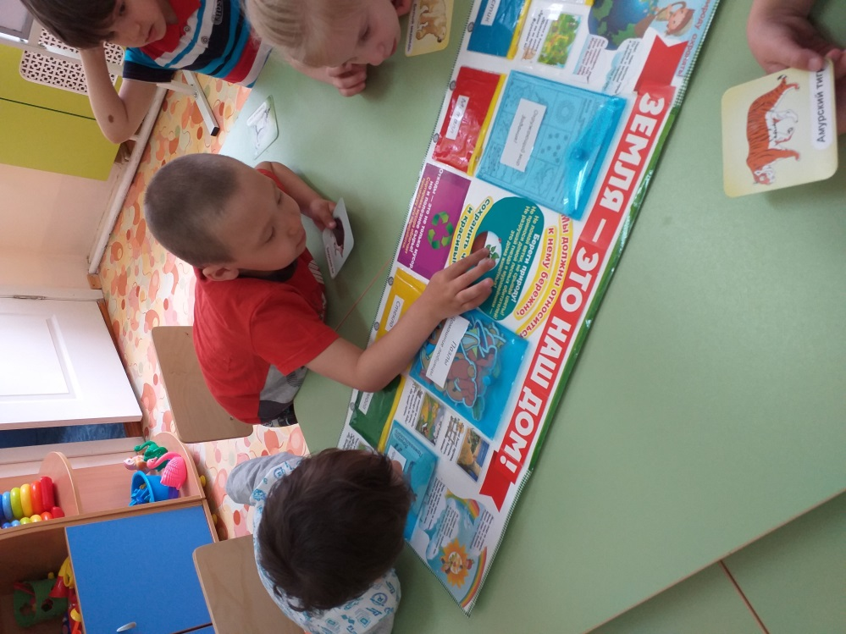

Slide 6
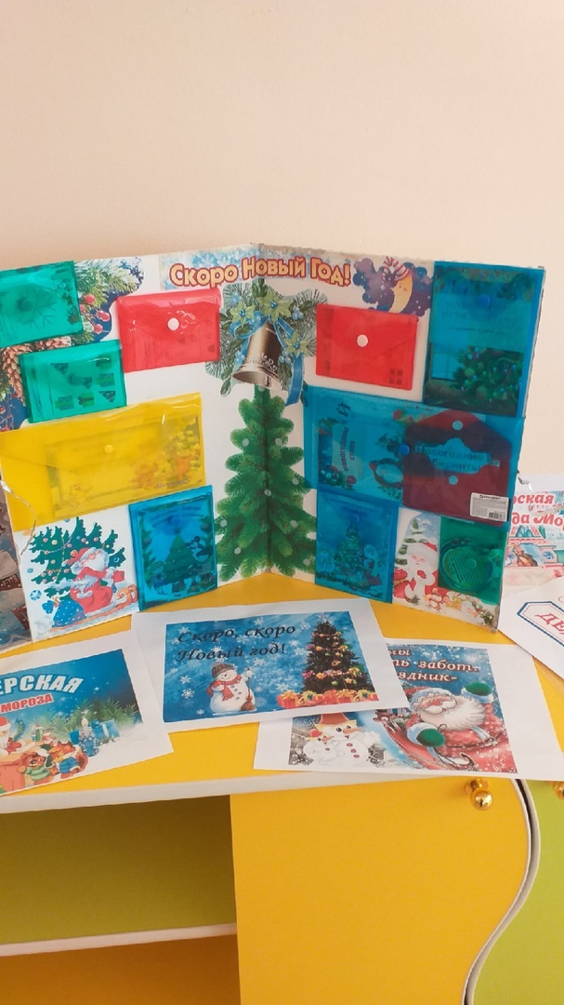
Лэпбук «Новогодний калейдоскоп»

Slide 7
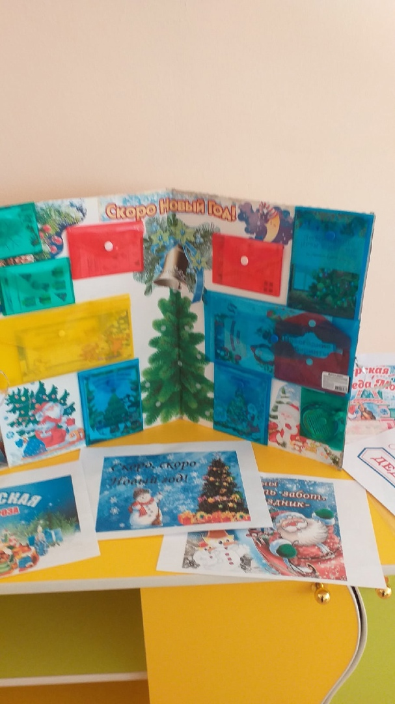
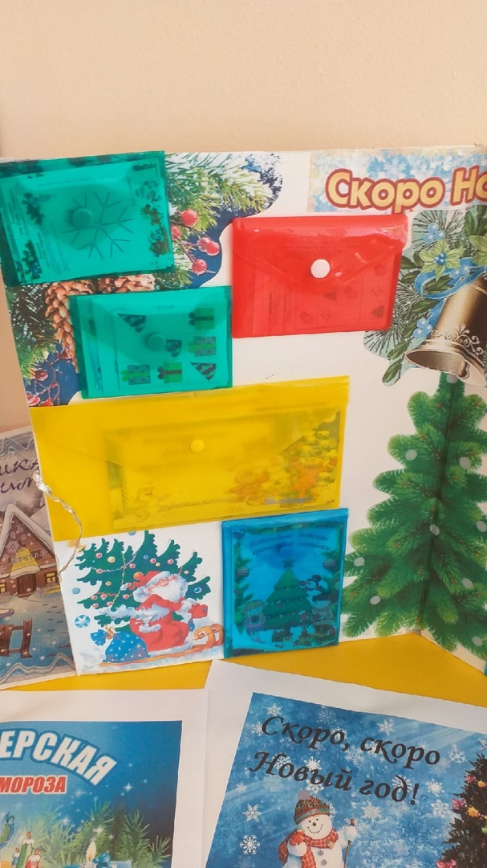

Slide 8
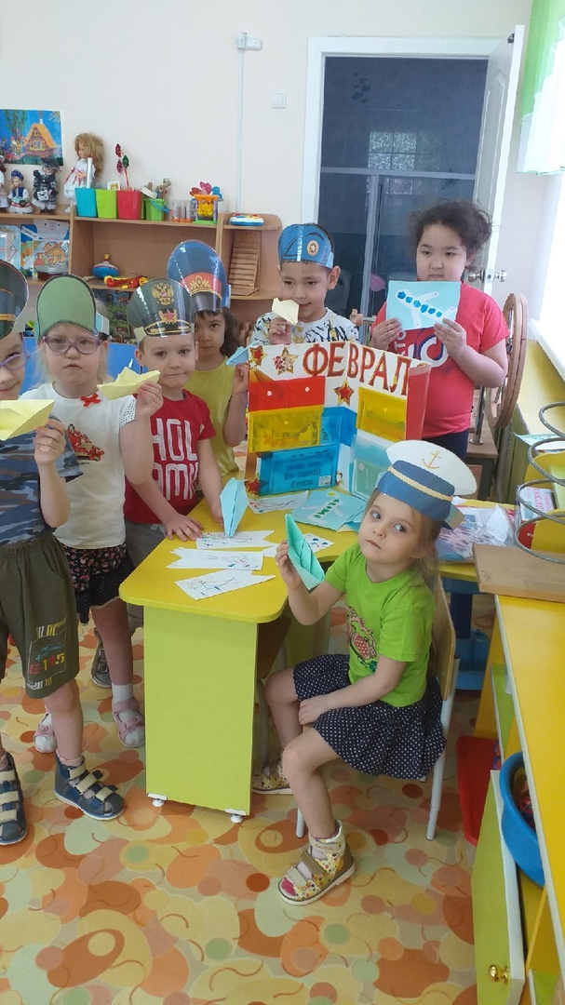
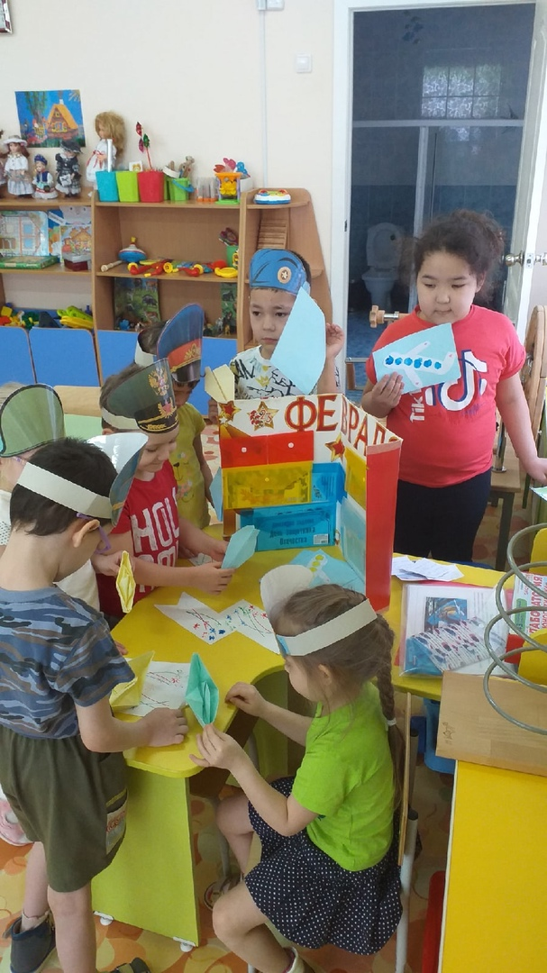
Лэпбук «День защитника отечества»
23 февраля.

Slide 9
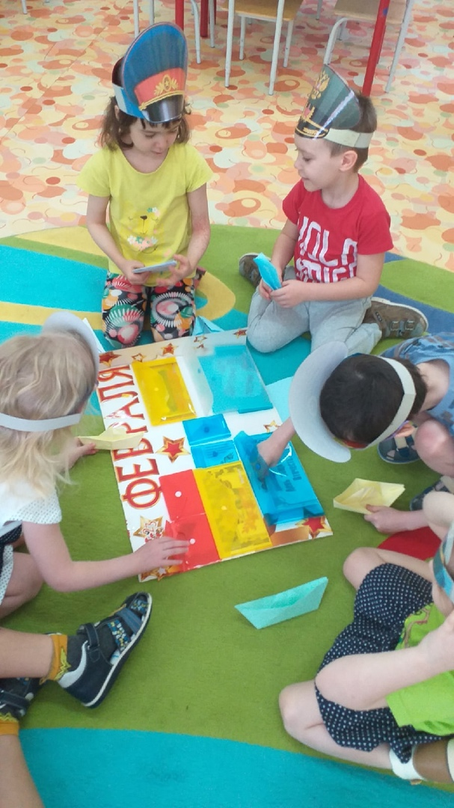
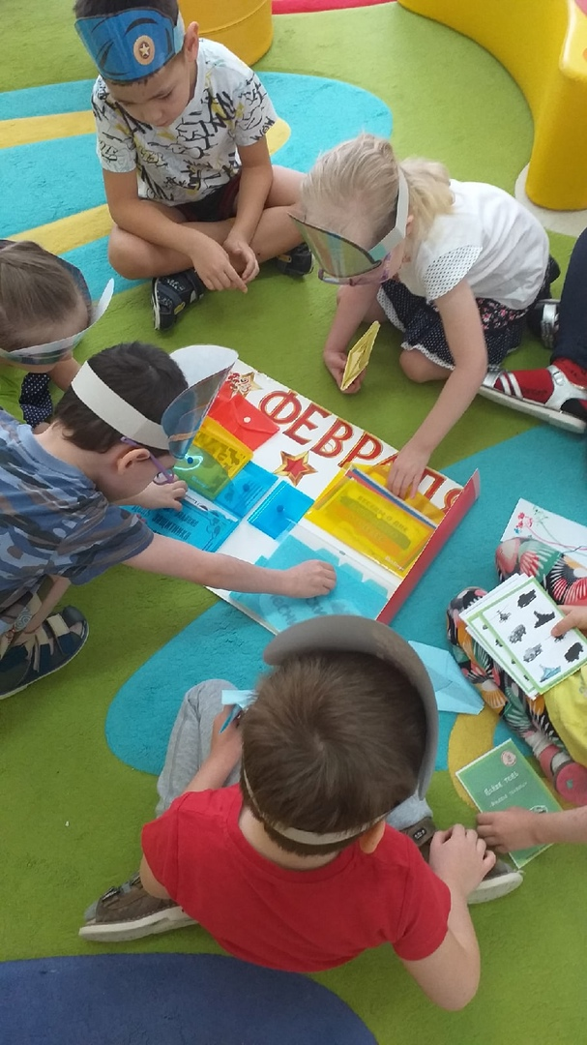

Slide 10
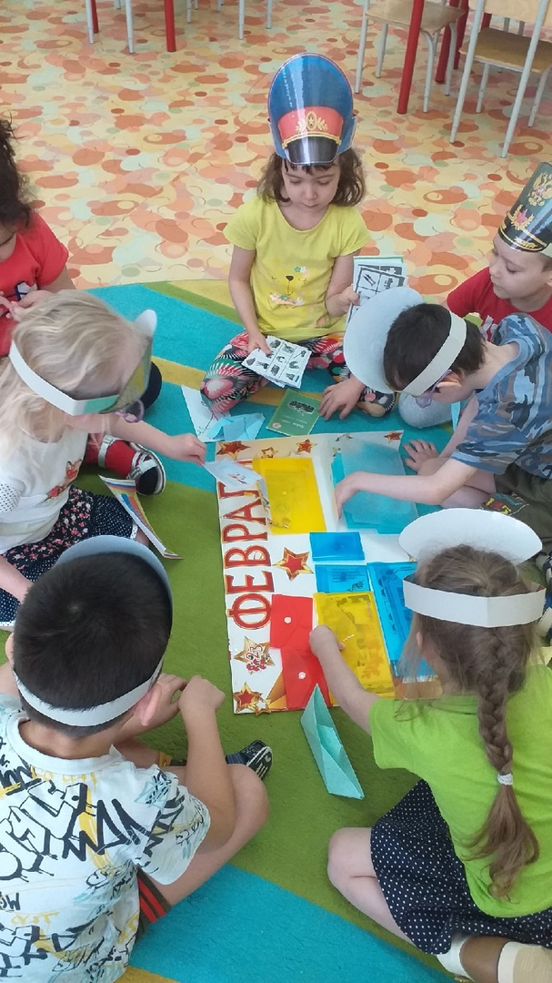
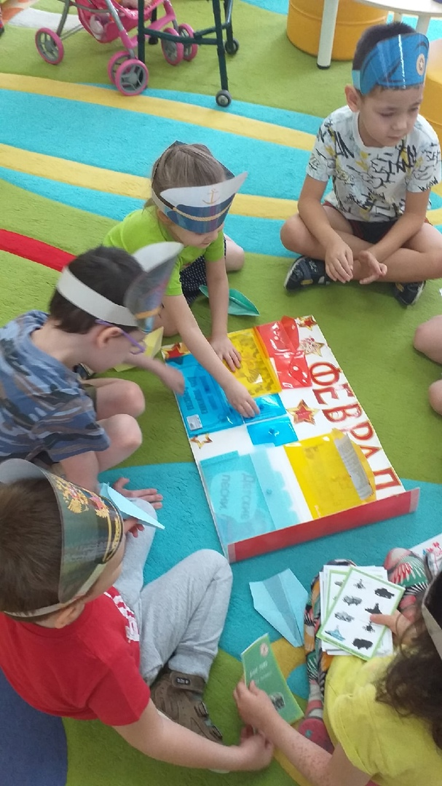

Slide 11
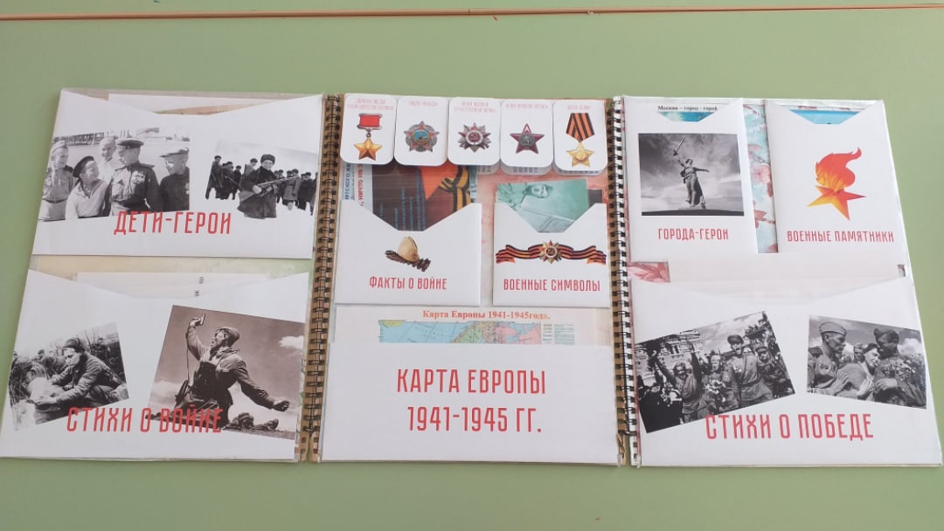
Лэпбук «День победы!»
9 мая!

Slide 12
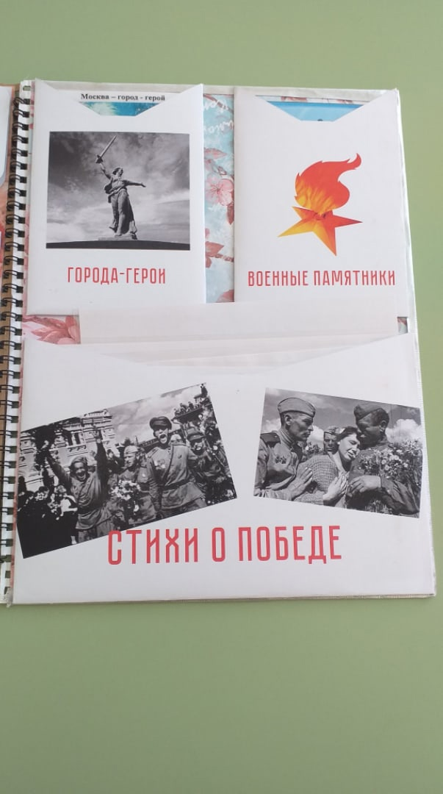
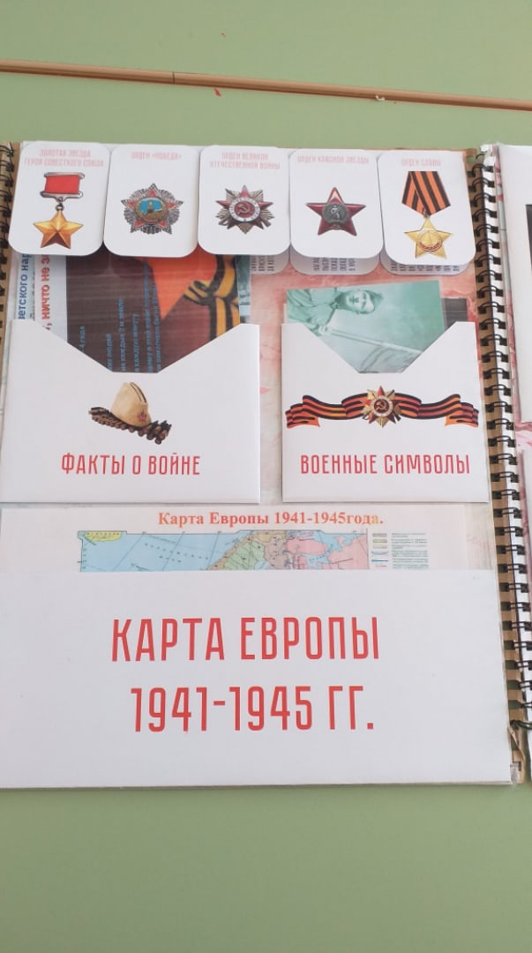

Slide 13


